Slide 1
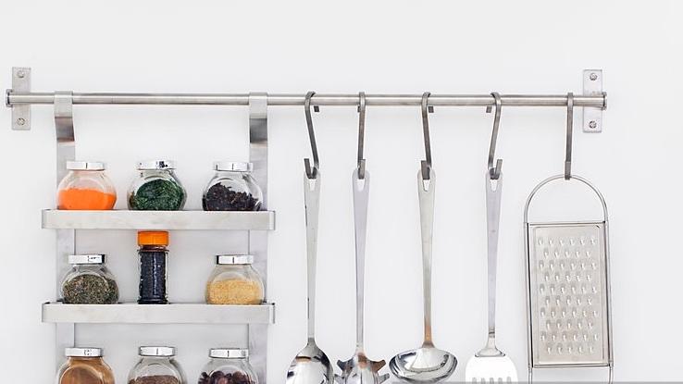











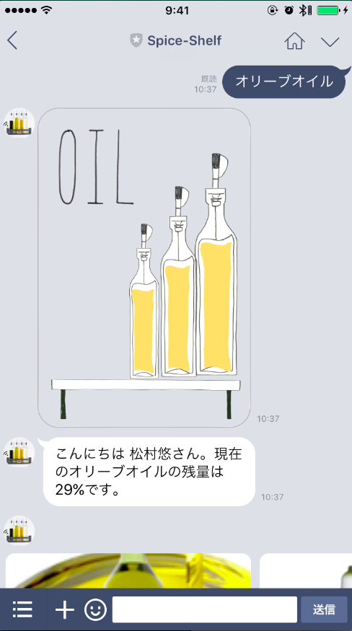

あなたの買い物を迷わせないIoT
Notes:
Spice-ShelfというIoT機器とLINE BOTを企画しました。

Slide 2
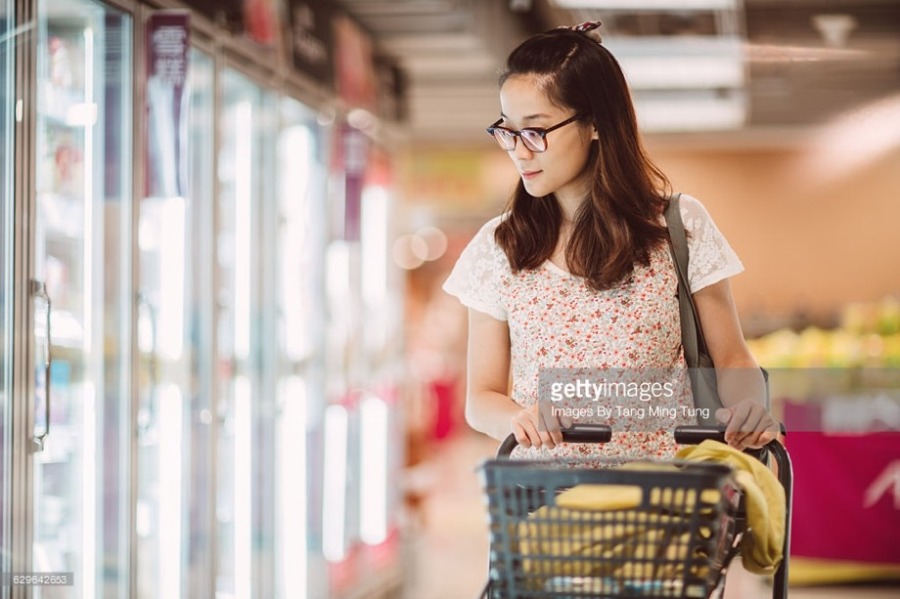
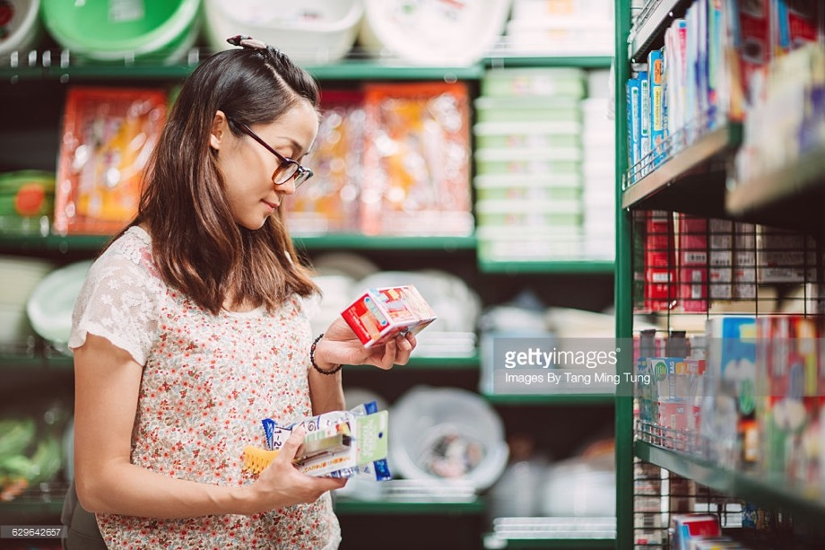
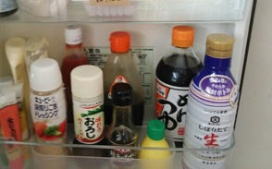
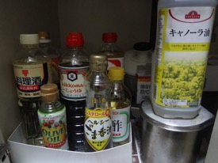
スーパーで買い物している人の「あれっ？」に答えるサービスです
あれっ、醤油まだあったかな
この料理に使う、ごま油残ってたかな
Notes:
スーパーで買い物しているとき、食材を選んでいるとき、家の醤油って残ってたかなぁ、この料理に使うごま油、まだあったかなぁと思い出せないという時はありませんか？
調味料は一度購入してから使い切るまで が長い商品なので、今、家の調味料がどれくらいあるのか覚えていないことがあると思います。
こうしたスーパーでの「あれっ」に答えるサービスを提案します。

Slide 3



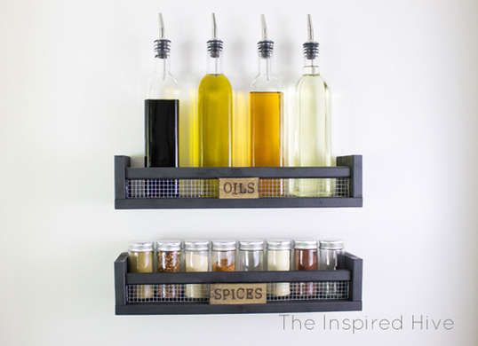


サービスコンセプト
外出先から自宅の調味料の残量がわかるサービスです
自宅
DB
LINEアカウントID@thh3726e)
オリーブオイル
まだあったかな
外出先
IoT調味料棚(Spice-Shelf)

Slide 4
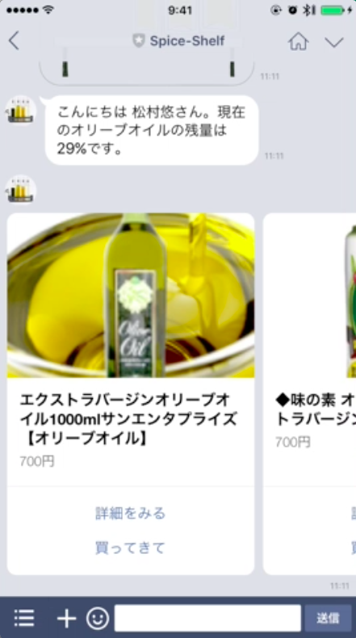
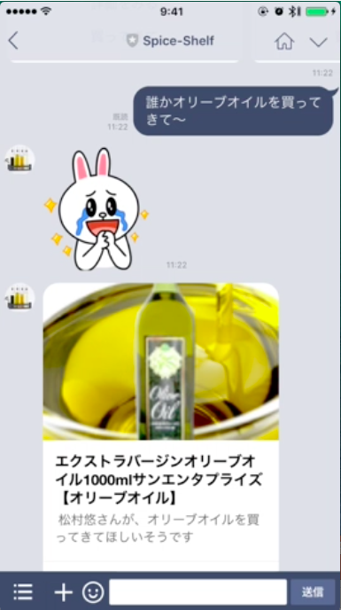
LINE BOTの特長/利用環境
＊利用環境：IoT調味料棚をお持ちの家族などのグループで活用いただくことを想定しています。
＊特長
1.「残量お知らせ」
2.「かんたん商品比較」
3.「買ってきてボタン」
Notes:
利用環境としては、家族などクローズな環境で活用いただくことを想定しています ■特長は３つありまして、
１つ目は、調味料の残量を知らせてくれる機能
2つ目は、登録した調味料の関連情報を表示してくれる機能
3つ目は、ワンクリックで家族など別の人に買い物をお願いできる機能です。

Slide 5
サービス紹介動画
Notes:
こちらは家にある、試作機になります。 IoT調味料棚から圧力センサーで各調味料の重量を取得しサーバに通知しています。
調味料を使い使い終わって、元の場所に直せば、 使用後の値がサーバに送信されます。
残量が67% から49%へ減っていることがわかります。
例えば、ここがスーパーマーケットだと思ってください。いつも1000円のオリーブオイルが特売品で698円がおいてあります。
とりあえず買っとくかーと思って買って、家に帰ったらまだいっぱいあったなんて経験ありませんか？
そんなときに使ってほしいのが、この機能です。
BOTで調味料の残量と関連情報を確認することで買い間違いを防げますし、リアル店舗とECサイトの価格が
簡単に比較して最安値で商品を手に入れることもできます。

Slide 17
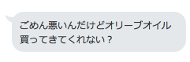

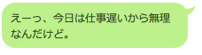



家庭円満をサポート
BEFORE
AFTER
嫁
私
何、その言い方。
あっ、そう。

Slide 18
Thank You

Slide 19



買ってきてボタンの利点
そんな危険なボタンを
つけたら、俺の仕事が
また増える…
あのさぁ、
関連商品の中でいいのがあったら
仕事の帰りに買ってきてって
お願いできるボタンをつけてよ
私
嫁

Slide 20


開発4コマ漫画
LINE BOT
完成したよー!
あらそう、
ちょっと見せて
私
嫁

Slide 21

開発4コマ漫画
ふーん…
嫁

Slide 22
開発4コマ漫画
あのさぁ、
関連商品の中でいいのがあったら
仕事の帰りに買ってきてって
お願いできるボタンをつけてよ
嫁

Slide 23
以下、補足資料

Slide 24

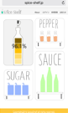
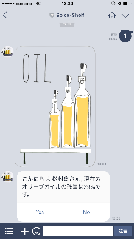


システムの全体構成およびサーバ間でのやりとり
完成予定図
※次のスライドに現時点での実装状況を記載
保有テーブル：
機器ID
調味料名
はじめの重量値(初期値)
現在の重量値(現在値)
・・・・・・・・
入力テーブル：
機器ID
調味料名
はじめの重量値 等
を登録
機器登録サイト
(URL:https://spice-shelf.sakura.ne.jp/new_spice_shelf/)
調味料名での
問い合わせ
メッセージ
Replyトークン
①調味料の残量
②ECサイトでの
調味料の商品情報
調味料のごとの
①残量結果
(現在値÷初期値)
②商品検索結果
商品画像
商品タイトル
商品価格
商品URL
重量値を
サーバに送信
LINE Messesing API
LINE BOT
商品画像
商品タイトル
商品価格
商品URL
機器IDに紐づいた
「調味料名」で
問い合わせ
IoT調味料棚
(Spice-Shelf)
楽天商品検索 API

Slide 25
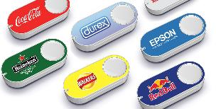
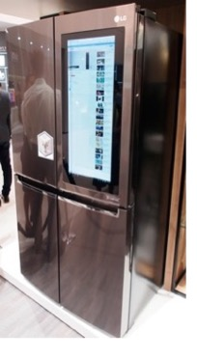
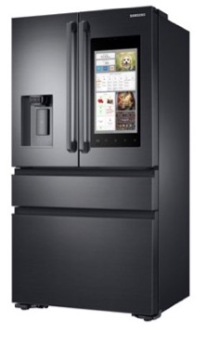
提供価値（競合ソリューションとの対比）
背景：自宅内のIoTデバイスによるストック管理/自動発注デバイスは世の中にトレンドとなりつつある
残量通知によりリアル店舗での
「買う瞬間」を助ける
競合ソリューション
ECサイトへ自動発注
Amazon Dash Button
内蔵カメラで庫内確認
音楽ストリーミング
共有カレンダー
買い物リストへの追加
オンライン注文
LG社
サムスン電子

Slide 26





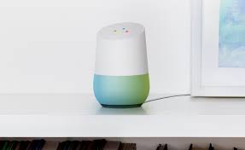
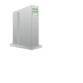





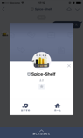




本サービスで稼ぐためのシナリオ(全体像)
②データ販売
調味料にあうレシピの提案
解析データ
(使用頻度や使用量など）
調味料メーカー
Cloud
データ利用料
機器情報取得
ログ解析
ホームアシスタント
デバイスとの連携
調味料の残量管理
機器管理
残量情報
広告出稿
③広告ビジネス
Wi-Fi
ECサイト/ネットスーパー
残量通知&
①デバイス販売
広告配信
①デバイス販売
Notes:
■稼ぐためのシナリオの全体像としてはは、この絵の通りになりますが、
具体的には３つのポイントで稼ぎたいと思っております。
「デバイス販売」、「データ販売」、「広告」
デバイス販売は、お客様に対して、機器を販売するもの。
データ販売は、機器から収集した調味料の使用頻度や使用量などの解析データを、調味料メーカーに販売するもの。
広告ビジネスは、残量情報に合わせ、ECサイトの広告を表示し、アフィエイトで稼ぐものです。
また、レシピサイトやホームアシスタントデバイスとの連携も視野にも取り組みたいと思っています。

Slide 27



今後の開発に向けて
筐体のスリム化
重量測定センサモジュールの開発
自宅のキッチン収納棚にちょい足しできる
コースター程度のサイズする
機能
無線アクセスポイントへ接続時に、 クラウドへ機器を自動登録
重量の値の自動収集と残量計算
機器制御
スペック
・MPU、シリアルフラッシュROM、DC/DCを搭載
無線LANモジュールを搭載
ひずみゲージ内蔵
TELEC認証取得済
Notes:
最後に、今後の開発に向けては
大きく２つ行う予定です。
１つは、筐体のスリム化です。
今のアイデアは調味料棚自体を購入いただく構想ですが、既存の収納棚に収まるようなコースター程度のサイズにスリム化することを目指します。
２つ目は、重量測定モジュールの開発です。
無線LAN接続時に機器を自動登録でき、重量の計算を行うモジュールの開発を行いたいと思っています。

Slide 28
Thank You

Slide 29


システムの全体構成およびサーバ間でのやりとり
17年2/28日時点の実装状況
保有テーブル：
機器ID
調味料名
はじめの重量値(初期値)
現在の重量値(現在値)
・・・・・・・・
入力テーブル：
機器ID
はじめの重量値 等
を登録
(※1)
機器登録サイト
(URL:https://spice-shelf.sakura.ne.jp/new_spice_shelf/)
※1
調味料名での
問い合わせ
メッセージ
Replyトークン
①調味料の残量
②ECサイトでの
調味料の商品情報
調味料のごとの
①残量結果
(現在値÷初期値)
重量値を
サーバに送信
LINE Messesing API
LINE BOT
商品画像
商品タイトル
商品価格
商品URL
機器IDに紐づいた
「調味料名」で
問い合わせ
(※2)
メッセージ
Replyトークン
②商品検索結果
商品画像
商品タイトル
商品価格
商品URL
IoT調味料棚
(Spice-Shelf)
楽天商品検索 API
※1 調味料名の登録はできますが、LINEとシステム連動して動きません。(17年2月28日時点未実装)
※2 現時点では、LINE Messesing APIから決め打ちしたワードの結果を呼び出しているだけです。

